Slide 1
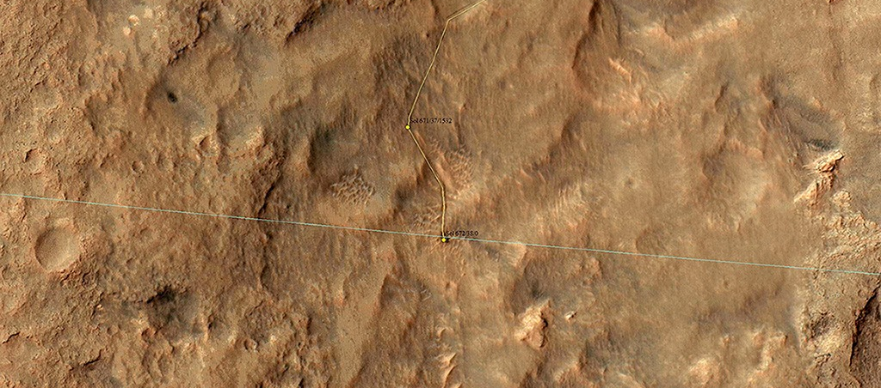

Curiosity rangstæður!
HiRISE tók þessa mynd þann 27. júní 2014, þegar Curiosity var rétt nýfarinn yfir jaðar 3-sigma lendingarsporvölunnar (bláa línan er jaðar sporvölunnar). Ok, ég heyri lítið um fagnaðarlæti enn sem komið er, svo þú spyrð eflaust „hvað í fjáranum er 3-sigma lendingarsporvala?“ Svarið er tölfræðileg spá um hvar á Mars jeppinn gæti lent, með tilliti til óvissuþátta eins og aðstæðna í lofthjúpi við komuna og lendingu. „3-sigma“ þýðir „3 staðalfrávik“ svo mjög líklegt (99% líkur) var að jeppinn kæmi niður einhvers staðar innan sporvölunnar.
uahirise.org/is/ESP_037117_1755

